Slide 1

Melhoria da Atenção à Saúde dos Hipertensos e Diabéticos da Unidade Básica de Saúde ESF II, Poço Branco-RN
UNIVERSIDADE ABERTA DO SUS-UNASUS
UNIVERSIDADE FEDERAL DE PELOTAS
ESPECIALIZAÇÃO EM SAÚDE DA FAMÍLIA
MODALIDADE A DISTÂNCIA
TURMA 6
Orientanda: Nayara Queiroz Cardoso Pinto
Orientadora: Zênia Monteiro Guedes dos Santos

Slide 2

Caracterização do município, Poço Branco –RN
  Localização: 59 km capital Natal – RN
  Estado Rio Grande do Norte
  População total: 13.949
  Estimada para 2014: 14.994
  Área territorial: 230,401 km²

Slide 3
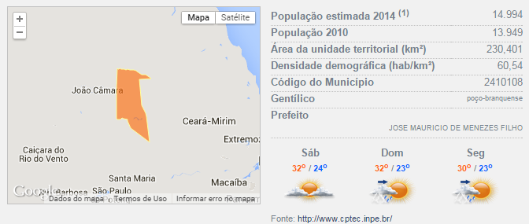
Poço Branco – RN (1)
Notes:
59 km da capital Natal
Nordeste Brasileiro
Densidade demográfica de 60,54hab/km².
Economia agricultura e comércio
Renda média ou baixa, dependente de aposentadorias e benefícios financeiros

Slide 4
Poço Branco – RN (2)
Serviços de saúde:
  Hospital Municipal Manoel Targino
  CRAS
  6 unidades básicas
  Centro de especialidades
    Cardiologista
    Ginecologista
    Cirurgião geral
    Nutricionista
    Psicólogo

Slide 5
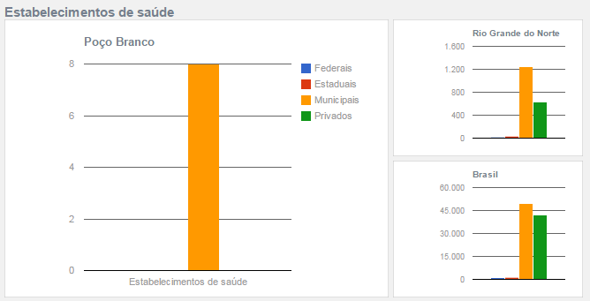
Fonte: IBGE, Assistência Médica Sanitária 2009. Rio de Janeiro: IBGE, 2010

Slide 6
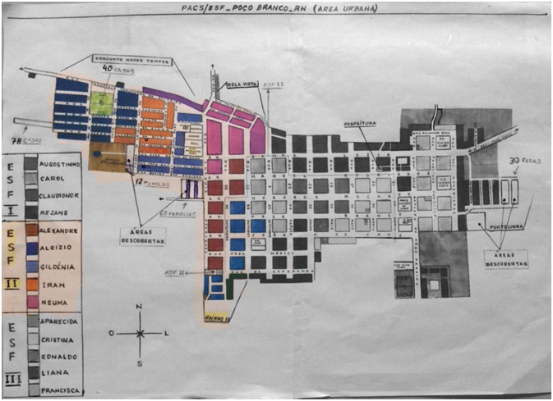
PSF 02 – Poço Branco
Fonte: PSF 02 – Área de abrangência em destaque (colorido)
Notes:
Cerca 700 família cadastradas, com uma média de 4.400 usuários área em constante crescimento

Slide 7
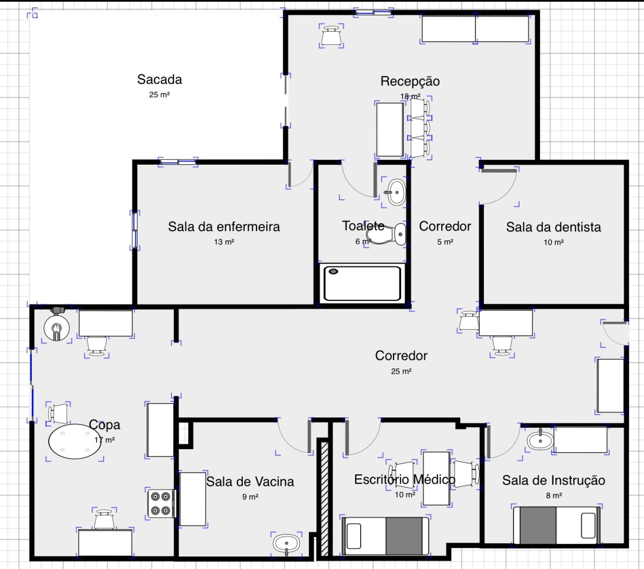
Fonte: MagicPlan – Planta baixa da unidade de saúde

Slide 8
Importância da ação programática: hipertensos e diabéticos
  Cadastrar e acompanhar
  Gerar informação
  Distribuição de medicamentos
  Orienta gestores
  Perfil epidemiológico
Notes:
Apresentação
O Hiperdia destina-se ao cadastramento e acompanhamento de portadores de hipertensão arterial e/ou diabetes mellitus atendidos na rede ambulatorial do Sistema Único de Saúde – SUS, permitindo gerar informação para aquisição, dispensação e distribuição de medicamentos de forma regular e sistemática a todos os pacientes cadastrados. O sistema envia dados para o Cartão Nacional de Saúde, funcionalidade que garante a identificação única do usuário do Sistema Único de Saúde – SUS.
Benefícios
Orienta os gestores públicos na adoção de estratégias de intervenção;
Permite conhecer o perfil epidemiológico da hipertensão arterial e do diabetes mellitus na população.
Funcionalidades
Cadastra e acompanha a situação dos portadores de hipertensão arterial e/ou diabetes mellitus em todo o país;
Gera informações fundamentais para os gerentes locais, gestores das secretarias e Ministério da Saúde;
Disponibiliza informações de acesso público com exceção da identificação do portador;
Envia dados ao CadSUS.

Slide 9
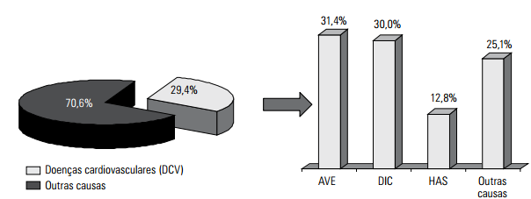
Taxas de mortalidade por DCV e suas diferentes causas no Brasil
AVE = Acidente vascular encefálico; DIC = Doença isquêmica; HAS = hipertensão arterial sistêmica)
Fonte: DATASUS, 2007

Slide 10
Hiperdia na UBS
Ausência de registros
Dados incompletos
Atendimento esporádico
Dúvidas sobre suas patologias
Baixa cobertura
  HAS 39%
  DM 34%
Notes:
Assim, a expectativa dessa ação é a melhoria da qualidade de vida a longo prazo, por saber que a HAS e DM apresentam complicações agudas e crônicas responsáveis pela principal causa de óbitos, que são as cardiovasculares, afetando a microcirculação (retinopatia e nefropatia) e a macrocirculação (cardiopatia isquêmica, doença cerebrovascular e doença vascular periférica) além de gerar neuropatias é que reforçamos a necessidade de controlar essas condições de forma mais intensa.

Slide 11
Metodologia
Local: UBS ESF II Poço Branco
Período: três meses
Público alvo: usuários hipertensos e diabéticos
Consultas:
  Clínicas, odontológicas, marcação e realização de exames de rotina
Trabalho descritivo
Qualitativa e quantitativa
Indicadores de cobertura e de qualidade

Slide 12
Objetivo geral
Melhoria da Atenção à Saúde dos Hipertensos e Diabéticos da ESF II, Poço Branco-RN

Slide 13
Objetivos específicos
Ampliar a cobertura dos hipertensos e/ou diabéticos;
Melhorar a qualidade da atenção a hipertensos e/ou diabéticos.
Melhorar a adesão de hipertensos e/ou diabéticos ao programa;
Melhorar o registro das informações;
Mapear hipertensos e diabéticos de risco para doença cardiovascular;
Promover a saúde de hipertensos e diabéticos.

Slide 14
resultados

Slide 15
Cobertura de hipertensos (1)
Meta 1.1 cadastrar 100% hipertensos
178 usuários (73,6%)
Cobertura do programa de atenção ao hipertenso na unidade de saúde
Fonte: Planilha de coleta de dados, Poço Branco-RN, 2014

Slide 16
Cobertura de diabéticos (2)
Meta 1.2 cadastrar 100% diabéticos
44 usuários (84,6%)
Cobertura do programa de atenção ao diabético na unidade de saúde
Fonte: Planilha de coleta de dados, Poço Branco-RN, 2014

Slide 17
Qualidade da atenção (1)
Meta 2.1 Realizar exame clínico apropriado em 100% dos hipertensos.
170 usuários (95,5%)
Proporção de hipertensos com o exame clínico em dia de acordo com o protocolo
Fonte: Planilha de coleta de dados, Poço Branco-RN, 2014

Slide 18
Qualidade da atenção (2)
Meta 2.2 Realizar exame clínico apropriado em 100% dos diabéticos.
41 usuários (93,2%)
Proporção de diabéticos com o exame clínico em dia de acordo com o protocolo
Fonte: Planilha de coleta de dados, Poço Branco-RN, 2014

Slide 19
Qualidade da atenção (3)
Meta 2.3 Garantir a 100% dos hipertensos a realização de exames complementares
154 usuários (86,5%)
Proporção de hipertensos com os exames complementares em dia de acordo com o protocolo
Fonte: Planilha de coleta de dados, Poço Branco-RN, 2014

Slide 20
Qualidade da atenção (4)
Meta 2.4 Garantir a 100% dos diabéticos a realização de exames complementares
31 usuários (70,5%)
Proporção de diabéticos com os exames complementares em dia de acordo com o protocolo
Fonte: Planilha de coleta de dados, Poço Branco-RN, 2014

Slide 21
Qualidade da atenção (5)
Meta 2.5 Medicamentos da farmácia popular para 100% dos hipertensos
167 usuários (97,1%)
Proporção de hipertensos com prescrição de medicamentos da Farmácia Popular/HIPERDIA
Fonte: Planilha de coleta de dados, Poço Branco-RN, 2014

Slide 22
Qualidade da atenção (6)
Meta 2.6 Medicamentos da farmácia popular para 100% dos diabéticos cadastrados
41 usuários (95,3%)
Proporção de diabéticos com prescrição de medicamentos da Farmácia Popular/HIPERDIA
Fonte: Planilha de coleta de dados, Poço Branco-RN, 2014

Slide 23
Qualidade da atenção (7)
Meta 2.7 Realizar avaliação de atendimento odontológico em 100% dos hipertensos.
171 usuários (96,1%)
Proporção de hipertensos com avaliação da necessidade de atendimento odontológico
Fonte: Planilha de coleta de dados, Poço Branco-RN, 2014

Slide 24
Qualidade da atenção (8)
Meta 2.8 Realizar avaliação de atendimento odontológico em 100% dos diabéticos.
43 usuários (97,7%)
Proporção de diabéticos com avaliação da necessidade de atendimento odontológico
Fonte: Planilha de coleta de dados, Poço Branco-RN, 2014

Slide 25
Adesão de ao programa (1)
Meta 3.1 Buscar 100% dos hipertensos faltosos às consultas na unidade de saúde
34 usuários (97,1%)
Proporção de hipertensos faltosos as consultas com busca ativa
Fonte: Planilha de coleta de dados, Poço Branco-RN, 2014

Slide 26
Adesão de ao programa (2)
Meta 3.2 Buscar 100% dos diabéticos faltosos às consultas na unidade de saúde
18 usuários (100%)
Proporção de diabéticos faltosos as consultas com busca ativa
Fonte: Planilha de coleta de dados, Poço Branco-RN, 2014

Slide 27
Registro das informações (1)
Meta 4.1 Manter ficha de acompanhamento de 100% dos hipertensos
162 usuários (91%)
Proporção de hipertensos com registro adequado na ficha de acompanhamento
Fonte: Planilha de coleta de dados, Poço Branco-RN, 2014

Slide 28
Registro das informações (2)
Meta 4.2 Manter ficha de acompanhamento de 100% dos diabéticos
40 usuários (90,9%)
Proporção de diabéticos com registro adequado na ficha de acompanhamento
Fonte: Planilha de coleta de dados, Poço Branco-RN, 2014

Slide 29
Mapeamento de risco para doença cardiovascular (1)
Meta 5.1 Realizar estratificação do risco cardiovascular em 100% dos hipertensos
162 usuários (91%)
Proporção de hipertensos com estratificação de risco cardiovascular por exame clínico em dia
Fonte: Planilha de coleta de dados, Poço Branco-RN, 2014

Slide 30
Mapeamento de risco para doença cardiovascular (2)
Meta 5.2 Realizar estratificação do risco cardiovascular em 100% dos diabéticos
39 usuários (88,6%)
Proporção de diabéticos com estratificação de risco cardiovascular por exame clínico em dia
Fonte: Planilha de coleta de dados, Poço Branco-RN, 2014

Slide 31
Promoção da saúde de hipertensos e diabéticos (1)
Meta 6.1 Orientação nutricional sobre alimentação saudável a 100% dos hipertensos
175 usuários (98,9%)
Proporção de hipertensos com orientação nutricional sobre alimentação saudável
Fonte: Planilha de coleta de dados, Poço Branco-RN, 2014

Slide 32
Promoção da saúde de hipertensos e diabéticos (2)
Meta 6.2 Garantir orientação nutricional sobre alimentação saudável a 100% dos diabéticos
44 usuários (100%)
Proporção de diabéticos com orientação nutricional sobre alimentação saudável
Fonte: Planilha de coleta de dados, Poço Branco-RN, 2014

Slide 33
Promoção da saúde de hipertensos e diabéticos (3)
Meta 6.3 Garantir orientação em relação à prática regular de atividade física a 100% dos pacientes hipertensos.
175 usuários (98,9%)
Proporção de hipertensos com orientação nutricional sobre alimentação saudável
Fonte: Planilha de coleta de dados, Poço Branco-RN, 2014

Slide 34
Promoção da saúde de hipertensos e diabéticos (4)
Meta 6.4 Orientação em relação à prática regular de atividade física a 100% dos pacientes diabéticos.
44 usuários (100%)
Proporção de diabéticos com orientação nutricional sobre alimentação saudável
Fonte: Planilha de coleta de dados, Poço Branco-RN, 2014

Slide 35
Promoção da saúde de hipertensos e diabéticos (5)
Meta 6.5 Garantir orientação sobre os riscos do tabagismo a 100% dos pacientes hipertensos.
175 usuários (98,9%)
Proporção de hipertensos com orientação nutricional sobre alimentação saudável
Fonte: Planilha de coleta de dados, Poço Branco-RN, 2014

Slide 36
Promoção da saúde de hipertensos e diabéticos (6)
Meta 6.6 Garantir orientação sobre os riscos do tabagismo a 100% dos pacientes diabéticos.
44 usuários (100%)
Proporção de diabéticos com orientação nutricional sobre alimentação saudável
Fonte: Planilha de coleta de dados, Poço Branco-RN, 2014

Slide 37
Promoção da saúde de hipertensos e diabéticos (7)
Meta 6.7 Garantir orientação sobre higiene bucal a 100% dos pacientes hipertensos.
175 usuários (98,9%)
Proporção de hipertensos com orientação nutricional sobre alimentação saudável
Fonte: Planilha de coleta de dados, Poço Branco-RN, 2014

Slide 38
Promoção da saúde de hipertensos e diabéticos (8)
Meta 6.8 Garantir orientação sobre higiene bucal a 100% dos pacientes diabéticos.
44 usuários (100%)
Proporção de diabéticos com orientação nutricional sobre alimentação saudável
Fonte: Planilha de coleta de dados, Poço Branco-RN, 2014

Slide 39
Discussão
Atenção! Rever slides 44 ao 48.

Slide 40
Ações previstas e realizadas (1)
Maioria dos objetivos realizados
  Registro completo
  Qualidade na atenção
  Avaliação de Risco
  Adesão
  Promoção à saúde

Slide 41
Ações previstas e realizadas (2)
Saúde Bucal
  Problemas de saúde do profissional dentista
Exames complementares e referências especialistas
  Engurgitamento do sistema
Visão conservadora

Slide 42
Aspectos relativos à coleta e sistematização dos dados
Dificuldades iniciais
Sanadas com qualificação do conhecimento
Discussões para melhoria e planejamentos futuros

Slide 43
Viabilidade e incorporação das ações à rotina dos serviços
Projeto aclamado pela população
  Boa aceitação
  Conhecimentos
Equipe interessada em manter a ação na rotina da UBS.

Slide 44
PROCESSO PESSOAL DE APRENDIZAGEM

Slide 45
Pessoal
Orientador
UBS
UFPel
Prática

Slide 46
Reflexão crítica sobre seu processo pessoal de aprendizagem
Curso teórico e prático
  Orientadores
  Unidade de saúde
  Estudo
Expectativas iniciais
  Aprendizado
  Amadurecimento

Slide 47
Reflexão crítica sobre seu processo pessoal de aprendizagem
Prática profissional
  Conhecimento
  Sistematização
  Organização
Aprendizados mais relevantes
  Equipe multidisciplinar
  Compartilhar aprendizado
  Estudos clínicos

Slide 48
Bibliografia
ALFRADIQUE, Maria Elmira et al. Internações por condições sensíveis à atenção primária: a construção da lista brasileira como ferramenta para medir o desempenho do sistema de saúde (Projeto ICSAP – Brasil). Cadernos de Saúde Pública, Rio de Janeiro, v. 25, n. 6, 2009.
BRASIL, Ministério da Saúde Departamento de Atenção Básica. Área Técnica de Diabetes e Hipertensão Arterial: Hipertensão arterial sistêmica (HAS) e Diabetes mellitus (DM): protocolo. Brasília, 2001.
BRASIL, Ministério da Saúde, Secretaria de Atenção à Saúde, Departamento de Atenção Básica. Estratégias para o cuidado da pessoa com doença crônica: diabetes mellitus. Brasília, 2013
BRASIL, Ministério da Saúde, Secretaria de Gestão Estratégica e Participativa. Departamento de Articulação Interfederativa. Caderno de Diretrizes, Objetivos, Metas e Indicadores : 2013 – 2015. Brasília, 2013.

Slide 49
Bibliografia
BRASIL. Ministério da Saúde, Secretaria de Atenção à Saúde, Departamento de Atenção Básica. Estratégias para o cuidado da pessoa com doença crônica: hipertensão arterial sistêmica. Brasília, 2013;
BRASIL. Ministério da Saúde. Secretaria de Atenção à saúde. Departamento de Atenção Básica. Hipertensão arterial sistêmica para o Sistema Único de Saúde. Brasília: Ministério da Saúde, 2006
CERCATO, Cintia et al. Systemic hypertension, diabetes mellitus, and dyslipidemia in relation to body mass index: evaluation of a Brazilian population. Rev. Hosp. Clin. [online]. 2004, vol.59, n.3, pp. 113-118. ISSN 0041-8781.
DATASUS / Ministério da Saúde. Mortalidade (Óbitos p/Residência, Óbitos p/Ocorrência segundo, Causa CID 10), 2007
DUNCAN, B.; SCHMIDT, M. I.; GIUGLIANI, E. R. J. Medicina Ambulatorial: condutas de atenção primária baseada em evidências. 3. ed. Porto Alegre: Artmed, 2006.

Slide 50
Bibliografia
GROSS, J.L.; NEHME, M.. Detecção e tratamento das complicações crônicas do diabetes melito: Consenso da Sociedade Brasileira de Diabetes e Conselho Brasileiro de Oftalmologia. Rev. Assoc. Med. Bras., São Paulo , v. 45, n. 3, July 1999
KAPLAN, N. M.; ROSE, B. D. Treatment of hypertension in the blacks. Disponível em: http://www. uptodateonline.com Acesso em: 11 jun. 2014.
MALERBI, D.A. Estudo sobre a prevalência do diabetes mellitus no Brasil. São Paulo, 1991. 154p. Tese (Doutorado) - Faculdade de Medicina, Universidade de São Paulo.
OPAS, Organização Pan-Americana da Saúde. Linhas de cuidado: hipertensão arterial e diabetes. / Organização Pan-Americana da Saúde. Brasília, 2010.

Slide 51
Bibliografia
PUPO, A.de A.; URSICH, M.J.M.; ROCHA, D.M. Estratégia do tratamento do diabetes. Rev.Assoc.Med.Bras., v. 32, n. 11-12, p. 208-212, 1986002E
SBC, SOCIEDADE BRASILEIRA DE CARDIOLOGIA. VI Diretrizes Brasileiras de Hipertensão. Arquivos Brasileiros de Cardiologia, São Paulo, v. 95, n. 1, p. 1-51, 2010. Suplemento 1
SCHMIDT, M. I. et al. Doenças crônicas não transmissíveis no Brasil: carga e desafios atuais. The Lancet, London, v. 377, n. 9781, p. 1949-1961, jun. 2011
SOCIEDADE BRASILEIRA DE ENDOCRINOLOGIA E METABOLOGIA; SOCIEDADE BRASILEIRA DE NEFROLOGIA. Diabetes Mellitus: recomendações nutricionais, 2005. Projeto diretrizes.
WORLD HEALTH ORGANIZATION. Definition, diagnosis and classification of diabetes mellitus and its complications. Part 1: diagnosis and classification of diabetes mellitus. Geneva: WHO, 1999

Slide 52
Obrigada!

